Slide 1

Løsningsmuligheder – DAHL
DAHL Advokatpartnerselskab tilbyder:
Pris - medlemsfordel for HORESTA-medlemmer:
20 % af prisen på løsningerne
Prisen udgør en implementeringspris + abonnementspris pr. måned
(nedenstående priser er standardpriser, hvor rabatten ikke er fratrukket)
Kontakt: Advokat Søren Wolder, swk@dahllaw.dk, tlf. 30 84 35 12
Notes:
Basis – implementeringspris på 3.000 kr. + 250 kr. pr. måned
Professionel – implementeringspris på 7.000 kr. + 400 kr. pr. måned
Individuel – afhænger af omfanget/størrelsen på virksomheden

Slide 2

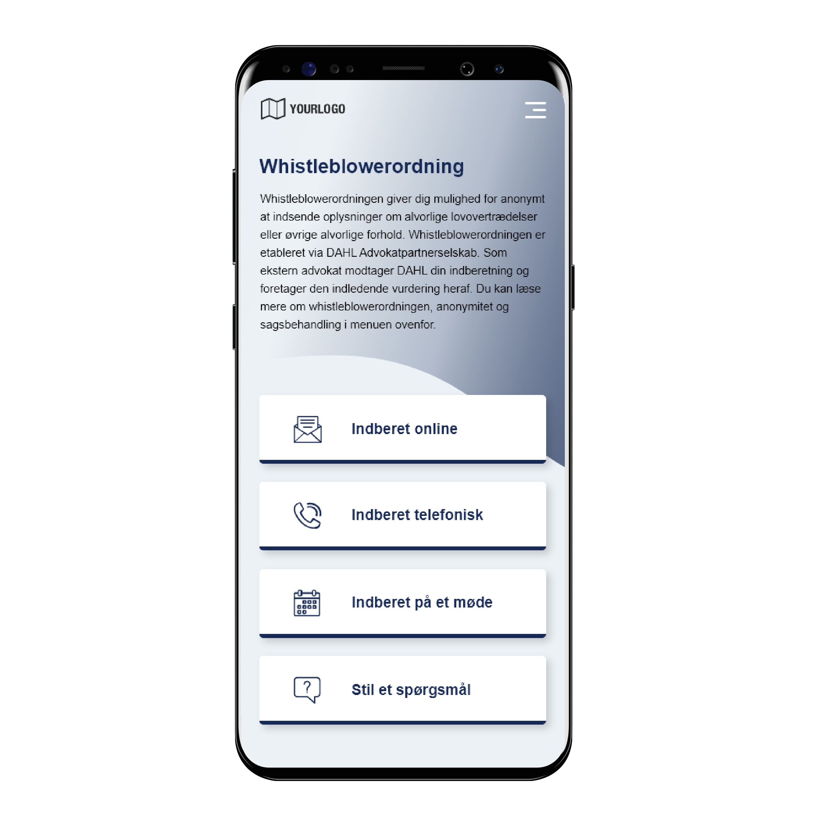
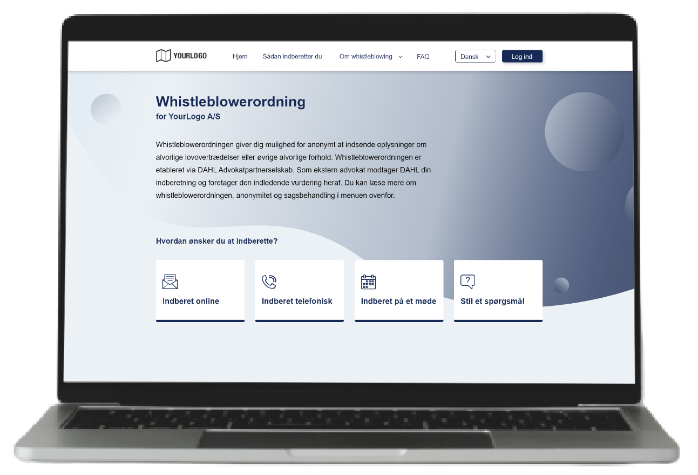




DAHL Whistleblower
Professionel håndtering
Sikkerhed
Troværdighed
Fleksibilitet
DAHL sikrer en professionel og situationsvant håndtering af whistleblowerordningen.
DAHL Whistleblower er designet med sikkerhed og databeskyttelse for øje.
DAHL optræder som upartisk ekstern tredjepart og sikrer troværdighed og fortrolighed i ordningen.
DAHL Whistleblower giver mulighed for fuld fleksibilitet i implementering, drift og sagsbehandling

Slide 3


Standard
Support
Premium
Tailor
Særligt tilpasset SMV’er, som skal bruge en whistleblowerordning til opfyldelse af lovkravene
For virksomheder, der vil tilbyde flere måder at indberette på og mere fleksibilitet – særligt egnet til virksomheder, hvor ansatte ikke er PC-brugere
For større virksomheder, koncerner, kommuner og øvrige virksomheder, der ønsker en serviceret ordning med bidrag i sagsbehandlingen
Den skræddersyede ordning til virksomheder, koncerner, brancheorganisationer og
offentlige myndigheder, der har særlige behov eller ønsker til en whistleblowerordning
Dansk og engelsk platform. Mulighed for yderligere sprog.
Indberetningskanal: 1
Tilkoblede kontaktpersoner : 2
Opsætning af brugere og juridiske tekster
Interne juridiske dokumenter
DAHL modtager og screener indberetninger
DAHL afgiver kvittering for modtagelse til indberetter
Alt fra standardpakken
Indberetningskanaler: 3
Tilkoblede kontaktpersoner: 4
Interne modtagerpersoner: 2
Interne juridiske dokumenter (Udvidet)
Tilpasning af skabeloner og system
Videotræningsmodul
Anonym hotline
Alt fra standard- og support pakken
Tilkoblede kontaktpersoner: Ubegrænset
Interne modtagerpersoner: Ubegrænset
Referat af mundtlige indberetninger
Verifikation af gennemførte sagsskridt
Juridisk sparring ved sagsbehandling
Udvidet bistand ved implementering
Udvidet sprogpakke
Fast juridisk deltagelse i sagsbehandling
Træning af beredskab
Complianceprogram
Abonnement DKK 500/mdr.
Implementering DKK 8.400
Abonnement DKK 600/mdr.*
Implementering DKK 12.000
Abonnement DKK 2.000/mdr.*
Implementering DKK 12.000
Pris efter tilbud
*Betaling for sagsbehandling kan påløbe udenfor fastprisen
-----
Abonnement og databehandlingsaftale indgås på DAHL standardkontrakt.

